Slide 1
جلسه دوم
ترسیم پلان پی نقطه ای
کلاس طراحی فنی- مدرس: امیرحسین یوسفی
بهار 99

Slide 2
انواع پی
1- پی نقطه ای یا منفرد : زیر هر ستون یک پی؛
2- پی نواری یا خطی : زیر یک ردیف ستون در یک راستا یک پی به صورت خطی؛
3- پی گسترده یا رادیه: زیر تمام ستون ها یک پی به صورت صفحه گستره؛
4- پی شظرنجی: از اتصال پی های نواری به صورت شبکه ای حاصل می شود؛
5- پی مرکب: در جزیئات خاص و زمانی که پی های منفرد به هم نزدیک می شوند این پی کاربرد دارد.

Slide 3
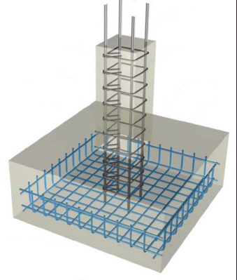
پی منفرد
این پی مورد کاربرد زیادی دارد در ساختمان هایی که سبک هستند و بستر خاکی مناسب در سایت وجود دارد از این پی استفاده می شود.
اصل اساسی در پی نقطه ای اتصال آن ها از طریق شناژهای افقی می باشد تا در انتقال بار بتوانند به صورت یکپارچه عمل نمایند.

Slide 4
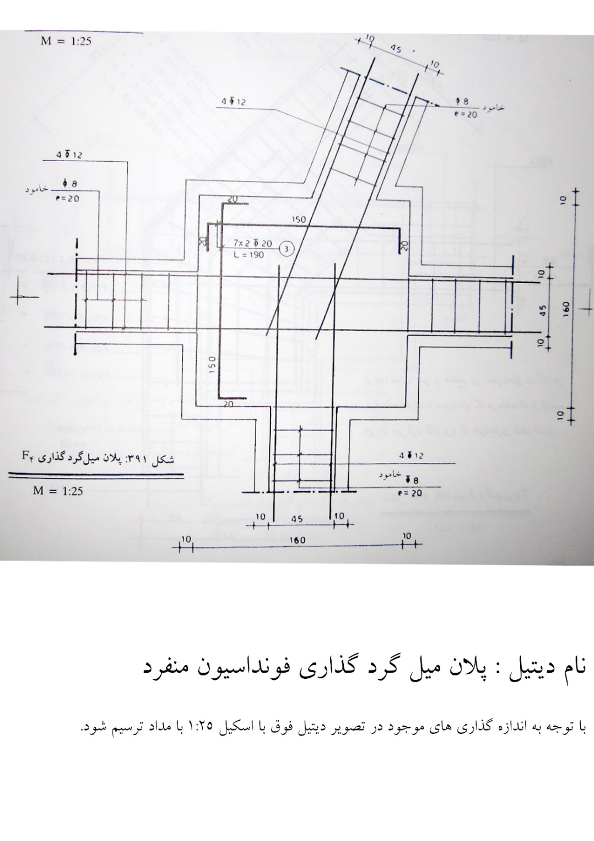
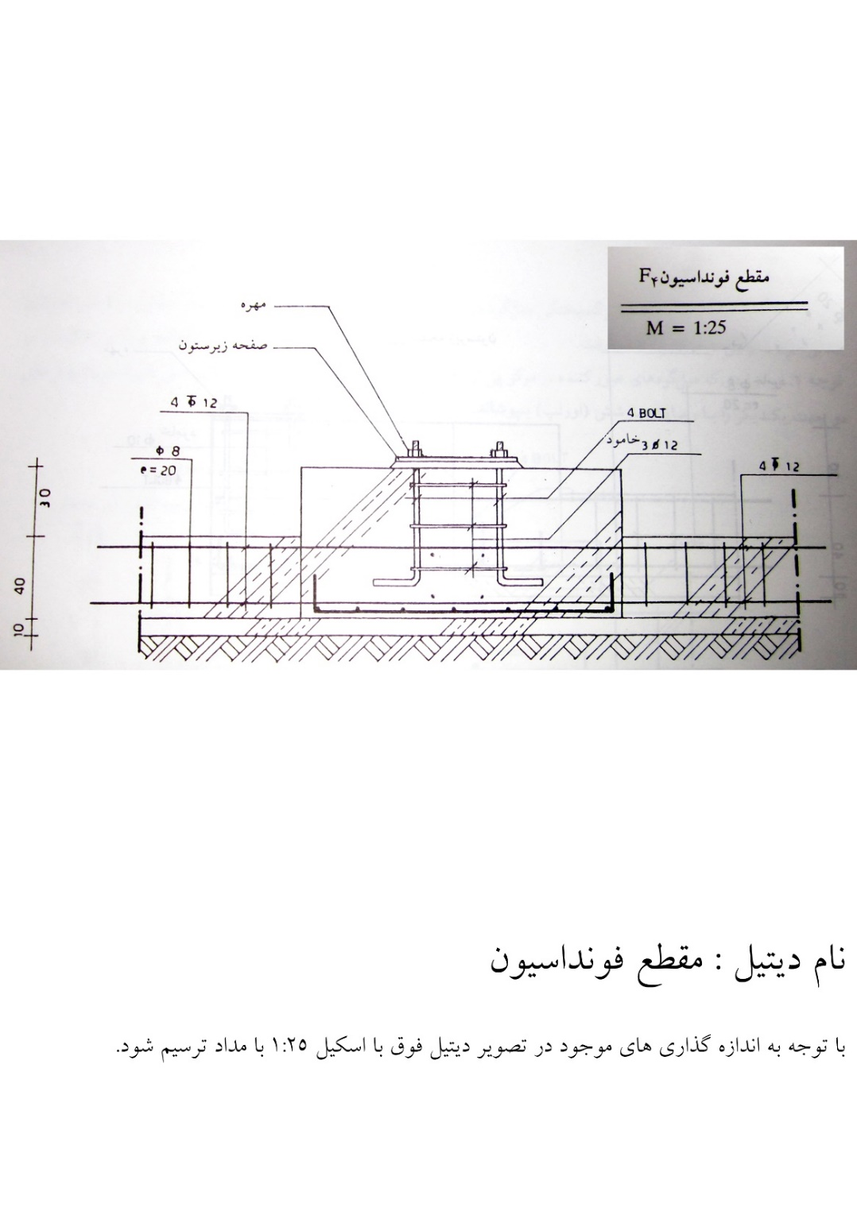

Slide 5
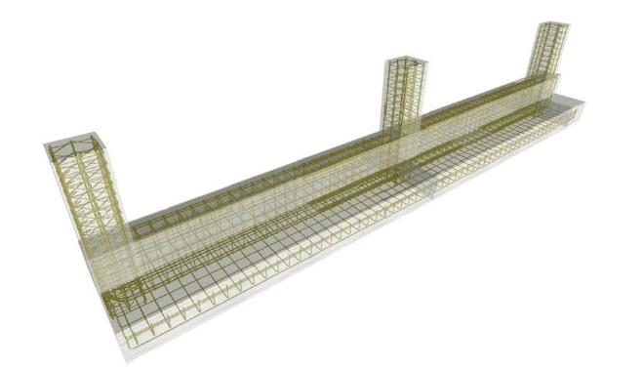
پی نواری
در ساختمان های با وزن متوسط و خاک بستر با مقاومت کمتر مانند خاک های رسی از این پی استفاده می نمایند که زیر ردیفی از ستون ها قرار گرفته است.
در واقع شناژ با ابعاد پی زیر فونداسون یکسان خواهد بود.

Slide 6
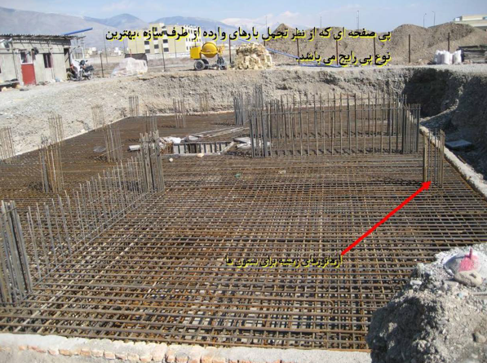
پی گسترده
در ساختمان های با وزن زیاد و خاک بستر با مقاومت کم مانند خاک های ماسه ای از این پی استفاده می نمایند که زیر تمامی ستون ها قرار گرفته است.
در واقع فضای مابین شناژها توسط فونداسیون پر شده و با آن یکی شده است.

Slide 7
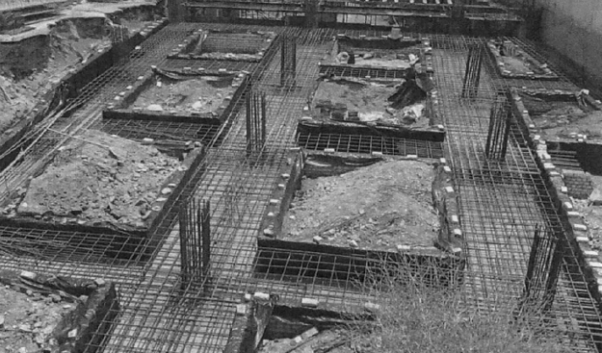
پی های شطرنجی
به لحاظ اقتصادی و متناسب با بار ساختمان و جنس بستر شبکه ای از پی های نواری ایجاد می شود.
مشابه با پی های نواری ابعاد شناژ با پی یکی می‌شود ولی به صورت شطرنجی بهم متصل می شوند.

Slide 8
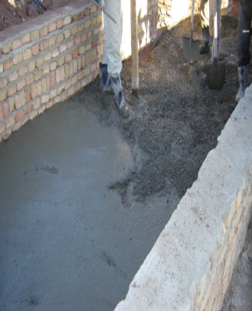
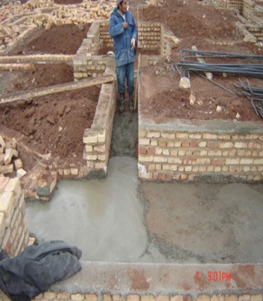
بتن مگر یا پاکیزگی
بتن لاغر یا کم سیمانی است که:
اولین قشر پی سازی در پی های مسطح می باشد (ضخامت ۱۰ سانتی متر)
برای جلو گیری از ﺗﻤاس مسقیم بتن اصلی پی با خاک اجرا می شود.

Slide 9
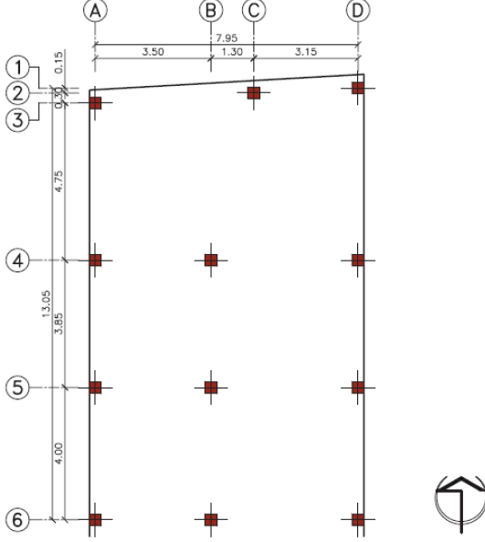
مراحل ترسیم پلان فونداسیون
ابتدا محدوده زمین را ترسیم می کنیم.
آکس گذاری خارج از محدوده همراه با اندازه گذاری ترسیم می شوند.
ستون ها مطابق با شکل در محل تقاطع آکس ها و در جای خود قرار می گیرند.

Slide 10
مرحله دوم
اکس ستون ها را با خط نقطه به یکدیگر متصل می نمائیم تا حدود شناژها و پی های نواری مشخص شود.

Slide 11
مرحله سوم
محدوده فونداسیون های نقطه ای را ترسیم می نمائیم.

Slide 12
مرحله چهارم
محدوده شناژها و فونداسیون ها را با خطوط پر ترسیم می نمائیم.

Slide 13
مرحله پنجم
تقاطع شناژها و فونداسیون ها را اصلاح کرده و خطوط اضافه را کسر می نمائیم.

Slide 14
مرحله ششم
خطوط مگر را با فاصله 10 سانتیمتر به موازات فونداسیون و شناژ ترسیم می‌نمائیم.

Slide 15
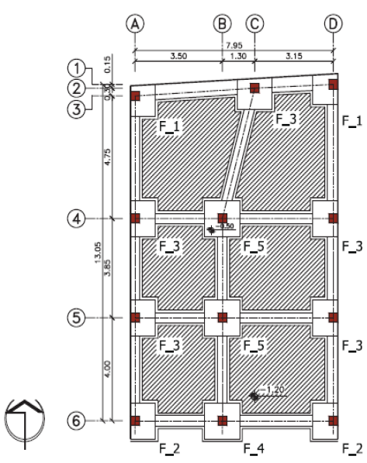
مرحله هفتم
در این مرحله فونداسیون را تیپ بندی می نمائیم.
برای تیپ بندی از F به همراه شماره به عنوان مثال F-1 استفاده می نمائیم.
فونداسیون ها بر اساس ظاهر و دیتیلی که در آن ها استفاده شده است تیپ بندی می شوند.
روی فونداسیون ها لازم است در ارتفاعی روی فونداسیون قید شود.
فضاهایی که در میان فونداسیون ها با خاک پر می‌شوند با هاشور پر می شود.

Slide 16
مرحله نهایی
تهیه جدول تیپ بندی فونداسیون مطابق جدول روبرو که به همراه پلان فونداسیون ارائه می شود.

